Slide 1
教育用資料：インシデントかも？
医療機関向け

Slide 2
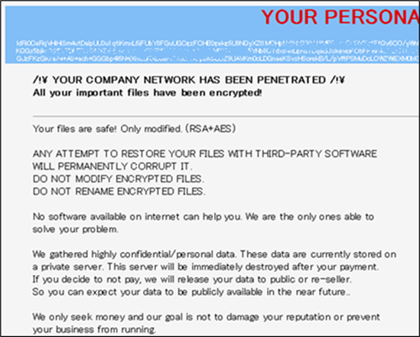

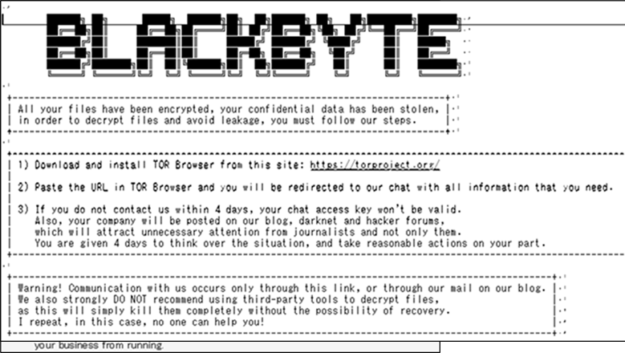
ランサムウェアの脅迫状
こんな表示をみつけたら
24時間365日 問わず、事務局総務当直
内線 xxx に連絡してください！
PC をネットワークから切り離して下さい。

Slide 3
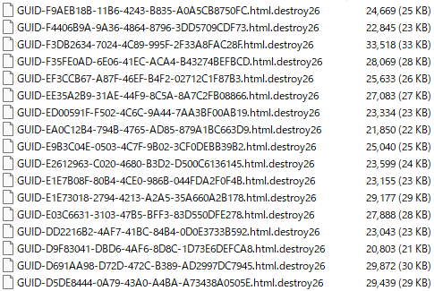
ランサムウェア感染時の 拡張子 の特徴
同じ拡張子が大量に存在する
見慣れない拡張子が大量にあったら
24時間365日問わず、事務局総務当直
内線 xxx に連絡してください！
PC をネットワークから切り離して下さい。

Slide 4
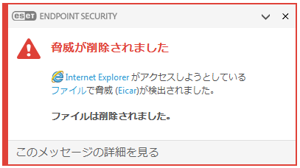
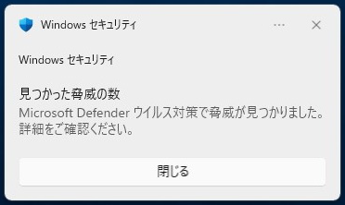
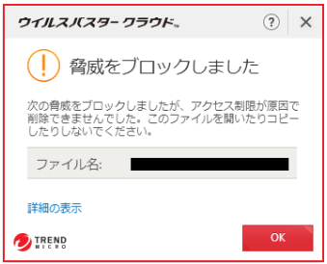
ウイルス感染の場合の警告メッセージ
こんな表示をみつけたら
24時間365日問わず、事務局総務当直
内線 xxx に連絡してください！
PC をネットワークから切り離して下さい。

Slide 5
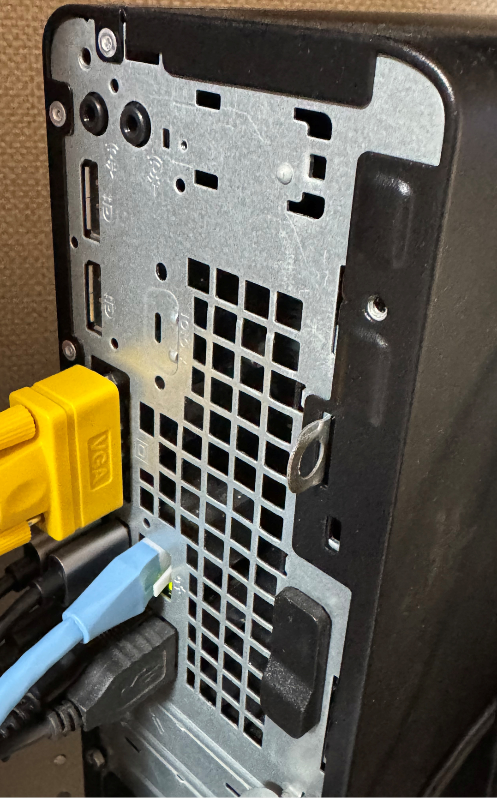
LAN ケーブルの抜線方法
前のページのような表示を
みかけたら、躊躇せず、LANケーブルを抜線して下さい。
ツメを押しながら引き抜くとLANケーブルを抜線できます。

Slide 6

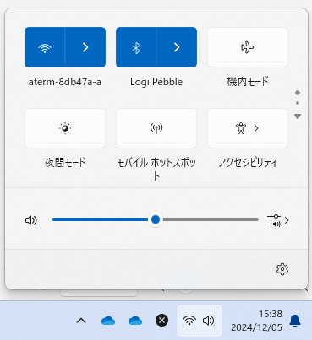
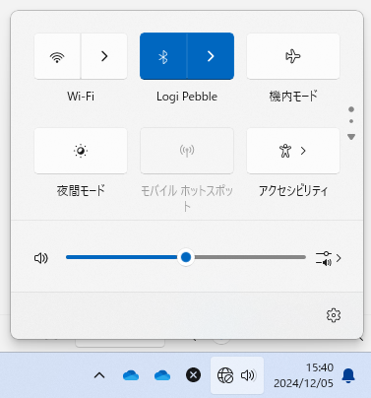
無線 LAN の停止方法
マークをクリックすると
Wi-Fi が停止する
前のページのような表示をみかけたら、躊躇せず、Wi-Fiを停止して下さい。
画面右下をクリックし Wi-Fi 設定を表示する
Wi-Fi が停止

Slide 7
やっては、いけない
証拠保全を優先してください。以下の行為は、調査の妨げとなり、原因究明に基づく復旧方針策定を阻害します。
  再起動やシャットダウンはしない
    次回、起動時に「再暗号化」の可能性が高まり、起動そのものが困難になる事があります。
    ログが失われ、調査の妨げになる事があります。
  初期化やウイルス対策ソフトでのスキャンはしない
    ウイルスが消えてしまい、調査の妨げになる事があります。
  USB メモリやリムーバブルメディアの切り離しはしない
    USB メモリにウイルスが存在している可能性があります。他の PC に接続すると感染が拡大する恐れがあります。切り離さず、そのままにしてください。
ネットワークから切り離し、電源を入れたままにして下さい。

Slide 8
インシデント発生時の連絡先
通知先 | 電話番号・URL | 備考
XX県警察本部
警察庁サイバー事案通報 | https://proc.npa.go.jp/portaltop/SP0200/07/01.html | 24/365
厚生労働省医政局医療情報担当参事官室 | 03-6812-7837 igishitsu@mhlw.go.jp
消防本部
保健所
医師会
地域連携システム
支払基金
個人情報保護委員会 | https://www.ppc.go.jp/personalinfo/legal/leakAction/ | 初報3~5日以内、確報60日以内
サイバーインシデント緊急対応企業一覧 | https://www.jnsa.org/emergency_response/

